Slide 1
지능로봇실제 14주차 실습2020254004 손의걸

Slide 2
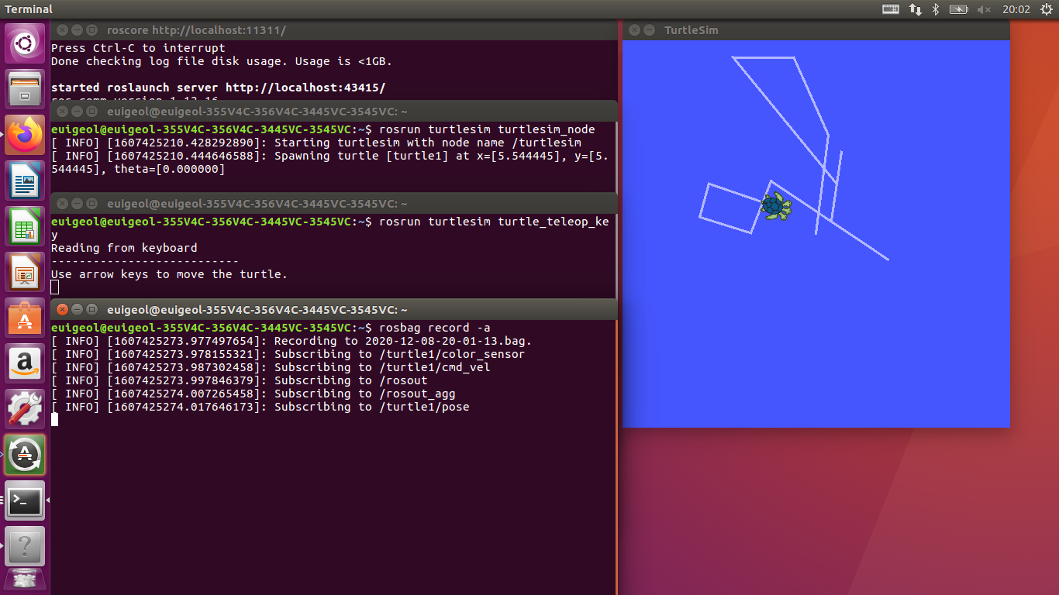
Rosbag record

Slide 3
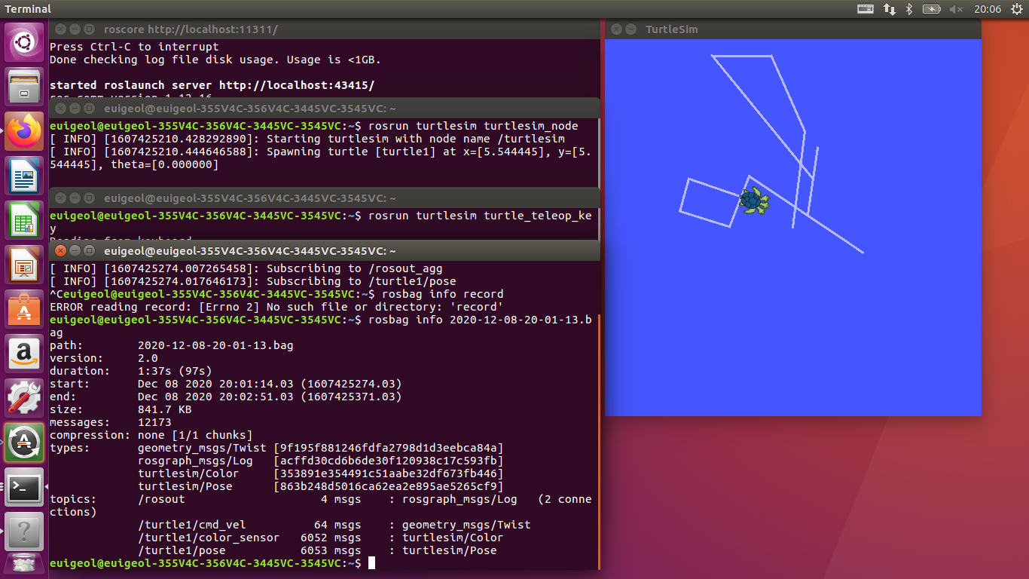
ROS bag 확인

Slide 4
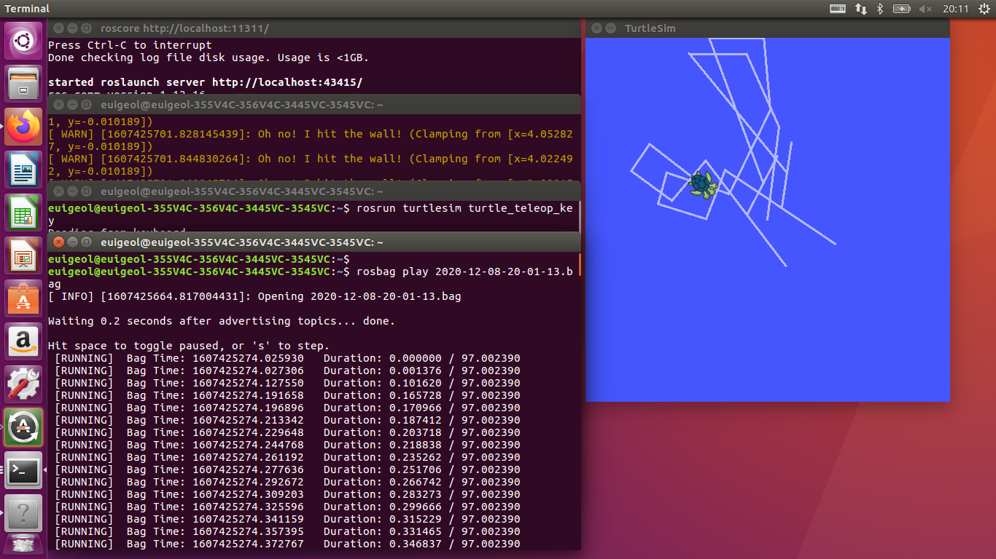
ROS bag play

Slide 5
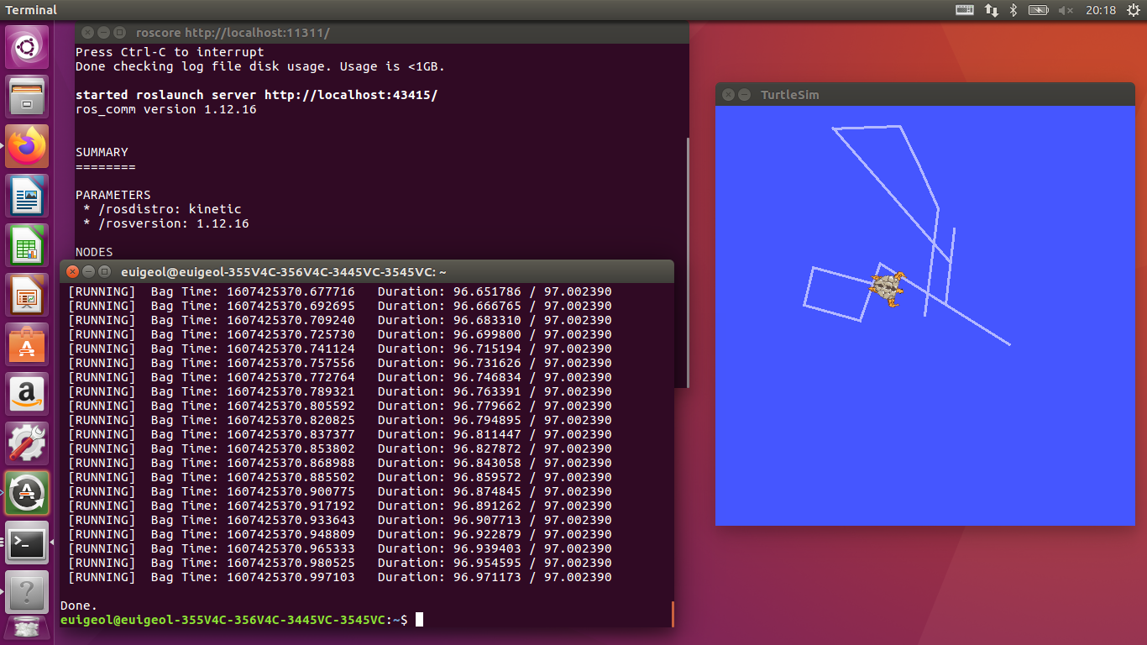
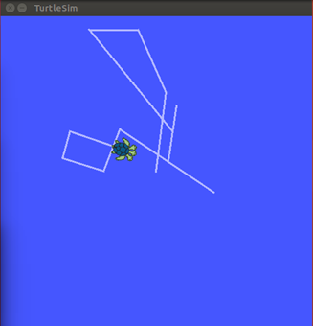
ROS bag play 동일 동작 확인

Slide 6
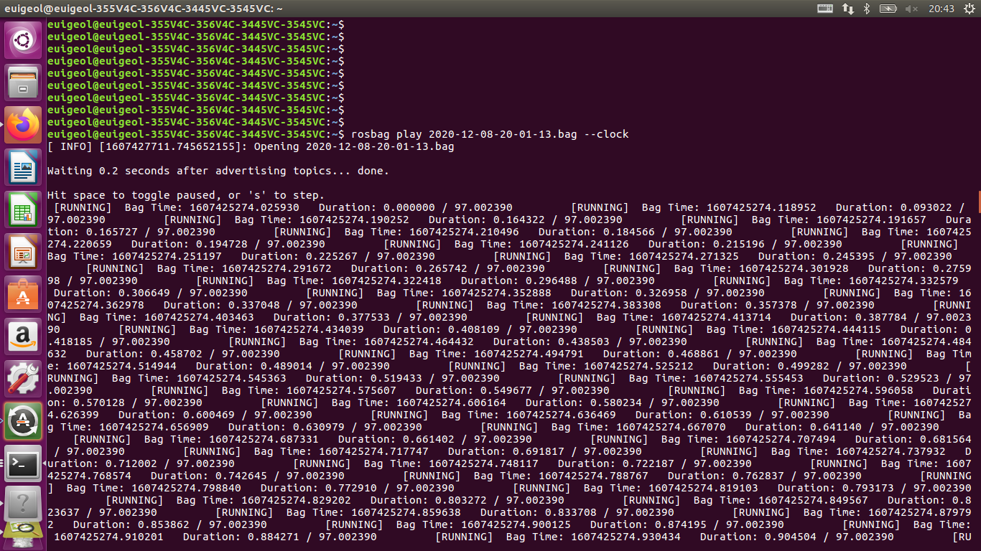
Robag clock topic 같이 재생

Slide 7
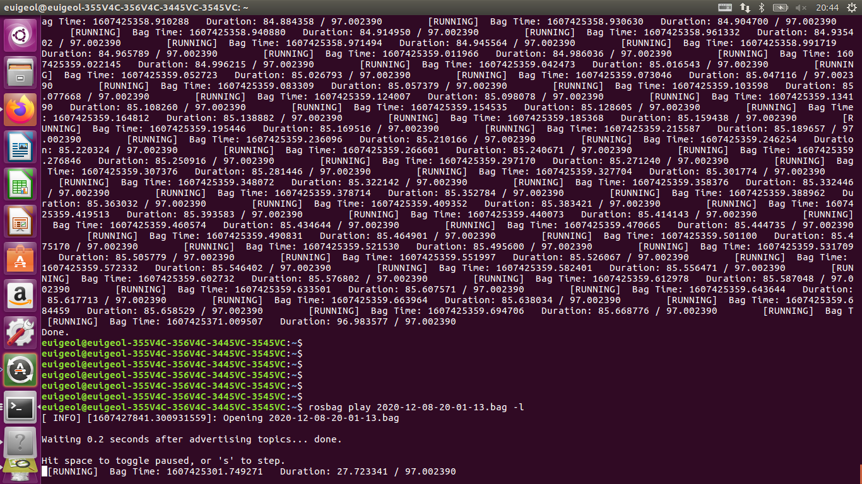
ROS bag 반복재생

Slide 8
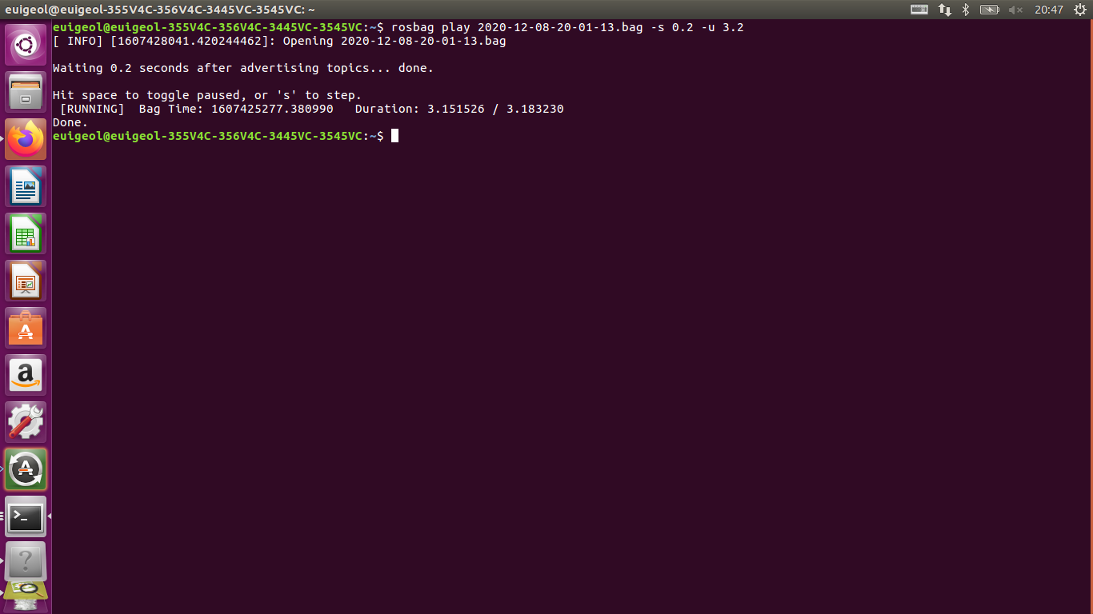
ROS bag 특정구간 재생

Slide 9
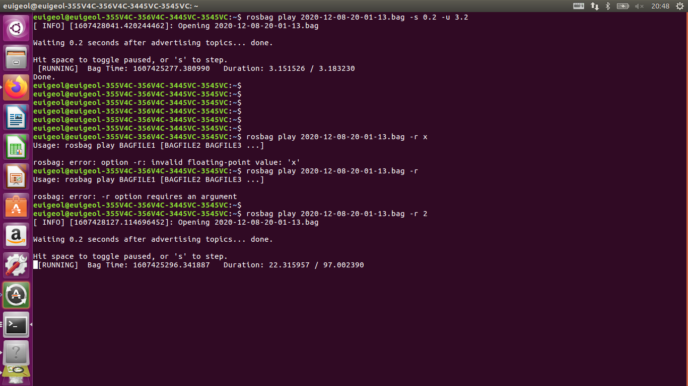
ROS bag 2배 재생

Slide 10
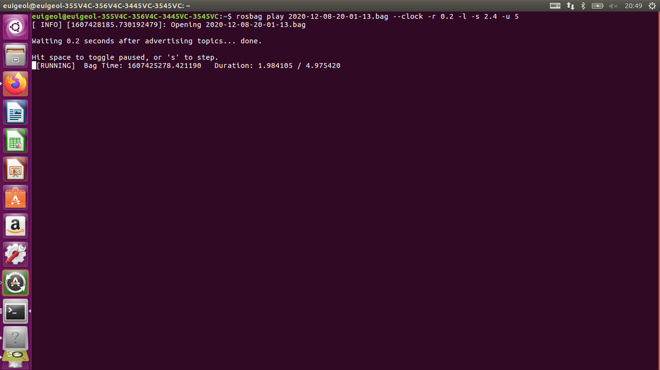
ROS bag 여러옵션 재생

Slide 11
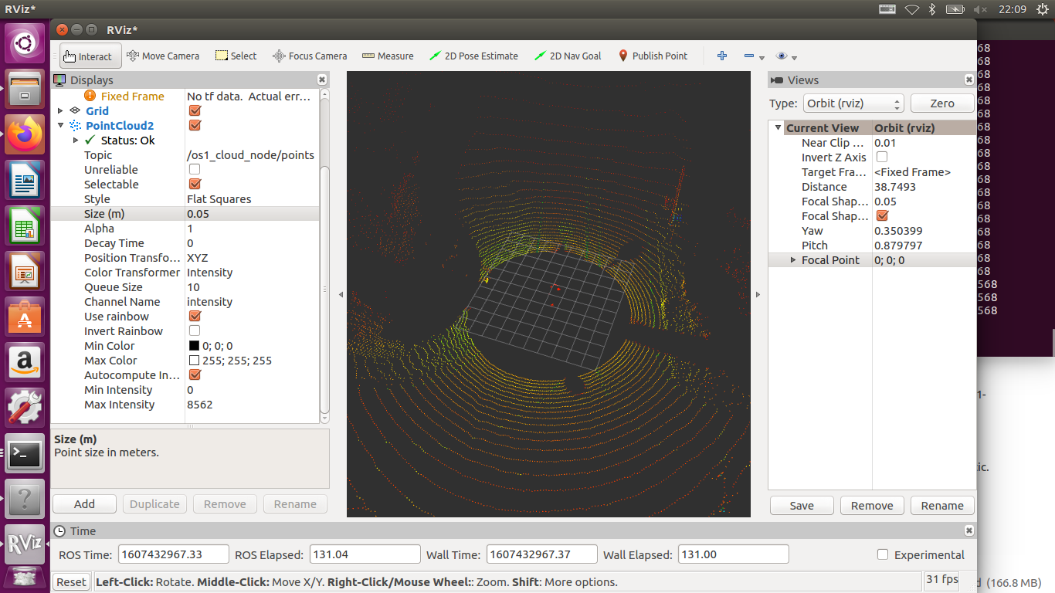
Rviz 실행

Slide 12
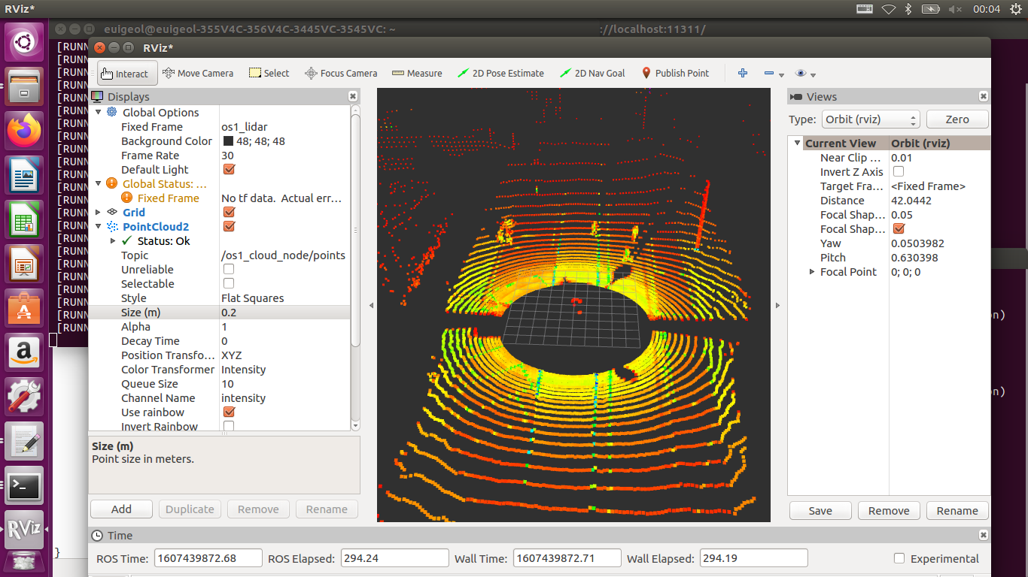
Rviz 실행 옵션 변경

Slide 13
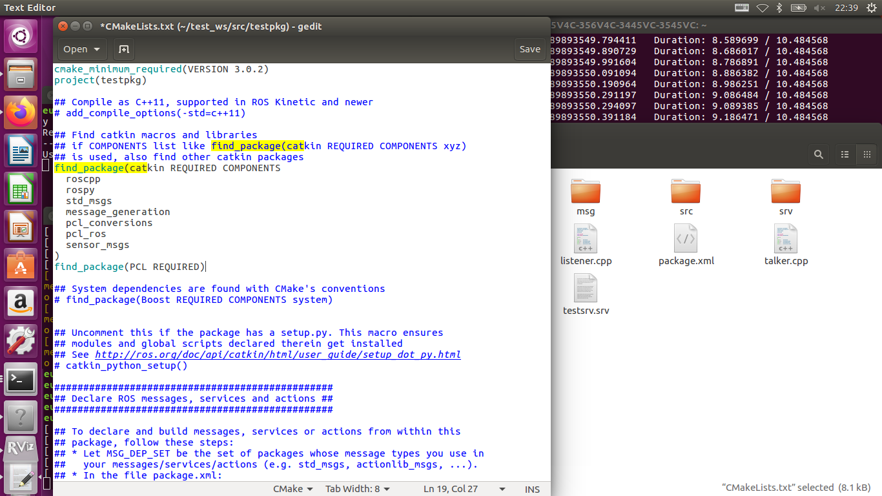
CMakeList 수정

Slide 14
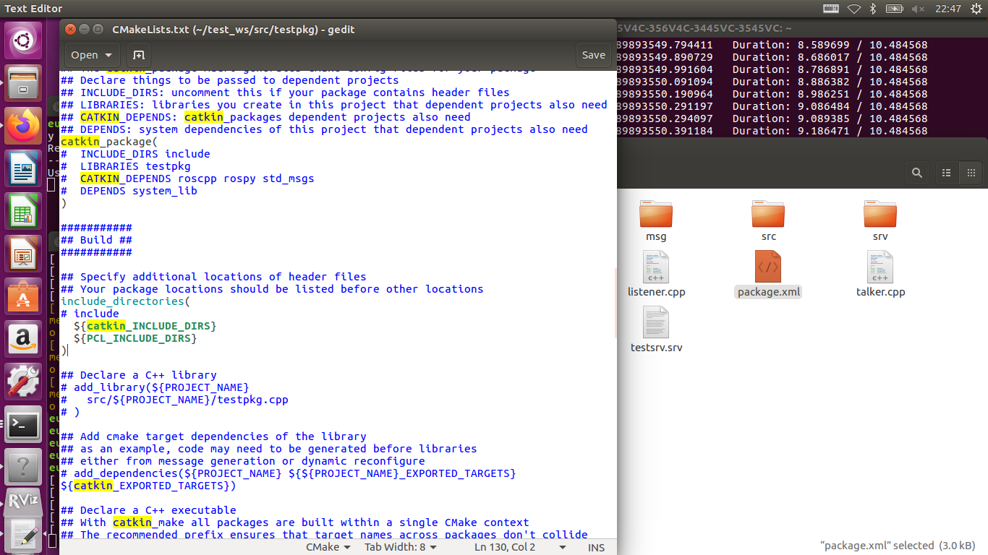
CMakeList 수정2
${PCL_INCLUDE_DIRS} 는 CMakeList 에 추가 하였습니다.

Slide 15
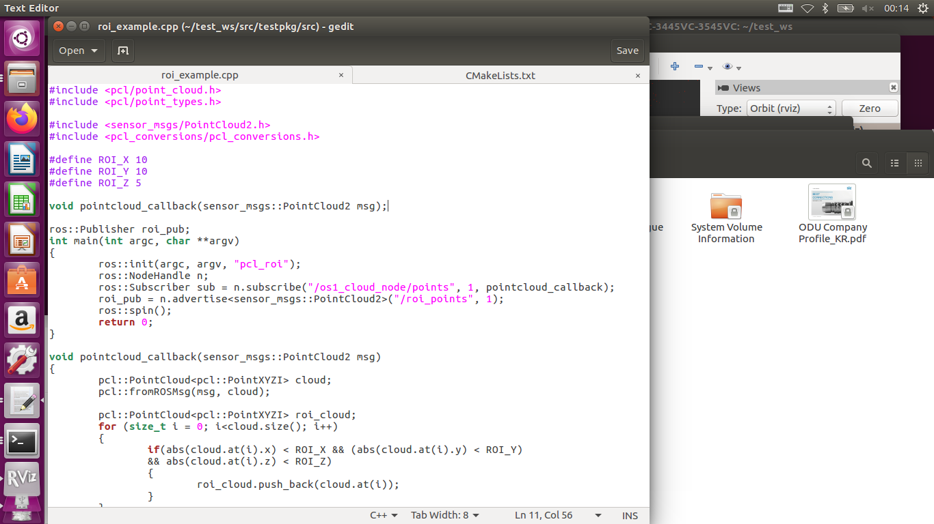
Roi Example 코드 작성

Slide 16
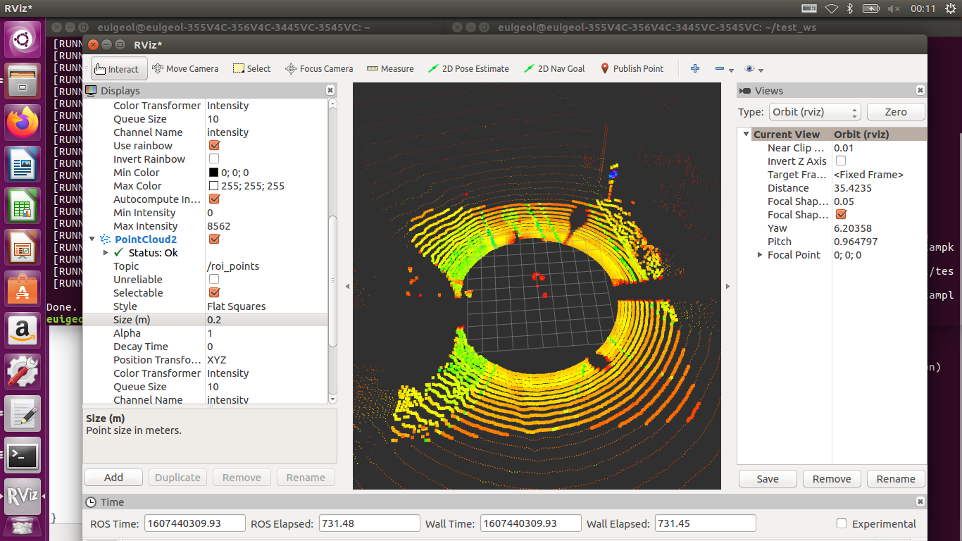
Roi Example 실행 결과

